Slide 1






Une ressource pour
Susciter la prise en compte de l’écomobilité dans les politiques territoriales
Encourager l’écomobilité scolaire
Valorisation de dispositifs de financements (appels à projets, CEE, etc), aide et avis pour la rédaction de dossiers
Mise en réseau avec acteurs de la mobilité en région
Capitalisation de bonnes pratiques
Valorisation d’évènements nationaux et locaux (semaine de la mobilité, Mai à vélo, etc)
Organisation de challenges de l’écomobilité dans les écoles et collèges
Accompagnement des PDES de collèges
Ressources sur rues scolaires, rues aux enfants, pédibus-vélobus, etc
www.ecomobilite.org
Pour les structures employeuses :
https://www.declic-mobilites.org/ (Réseau Alliances)
Co-animé par
Soutenu par

Slide 2
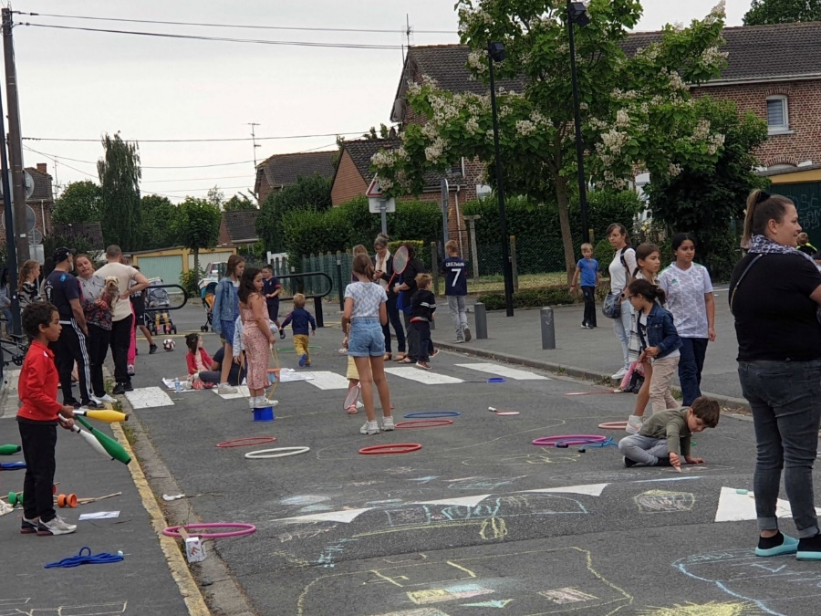

Rues aux enfants, Rues pour tous dans les Hauts-de-France
Crem, relais régional du dispositif
Animation d’un Groupe d’appui composé d’anciens porteurs de projets (associations, villes, cafés des enfants, centres sociaux, …)
Coordination d’un Comité de validation qui accueille et suit les nouveaux porteurs de projets, organise des rencontres régionales, etc
1 liste de diffusion régionale : ruesauxenfantshdf@ecomobilite.org
Plus de 50 rues aux enfants, rues pour tous
dans la région dont de nombreux exemples en QPV

Slide 3
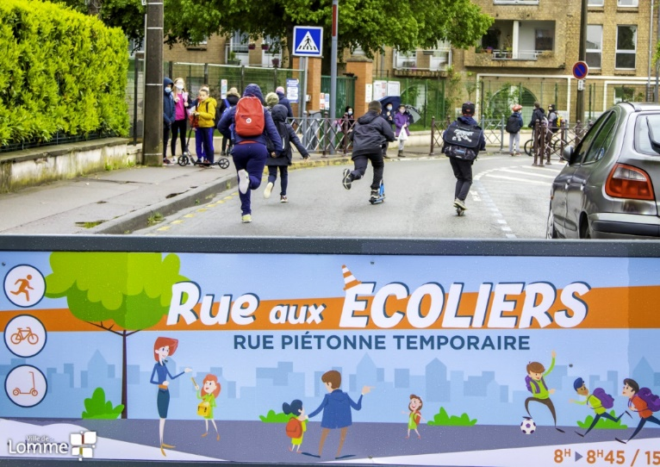
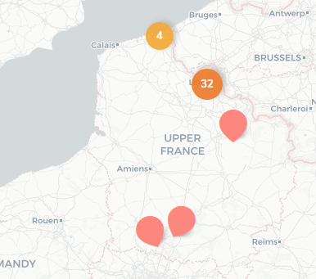
Rues scolaires
Environ 40 rues scolaires identifiées sous des appellations diverses (rues paisibles, rues aux écoliers …) dans les Hauts-de-France : Lille, Lomme, Bailleul, Saint-Pol-sur-Mer, Pont-Sainte-Maxence, Hazebrouck, voir carte sur ce lien.
Retours globalement positifs
Une page ressource sur le site du Crem : http://www.ecomobilite.org/Rues-scolaires
Guides méthodologiques, retours d’expériences, …
Modèles d’enquêtes en ligne avant et après la mise en place des rues scolaires auprès des élèves et des parents.
Notes:
3

Slide 4
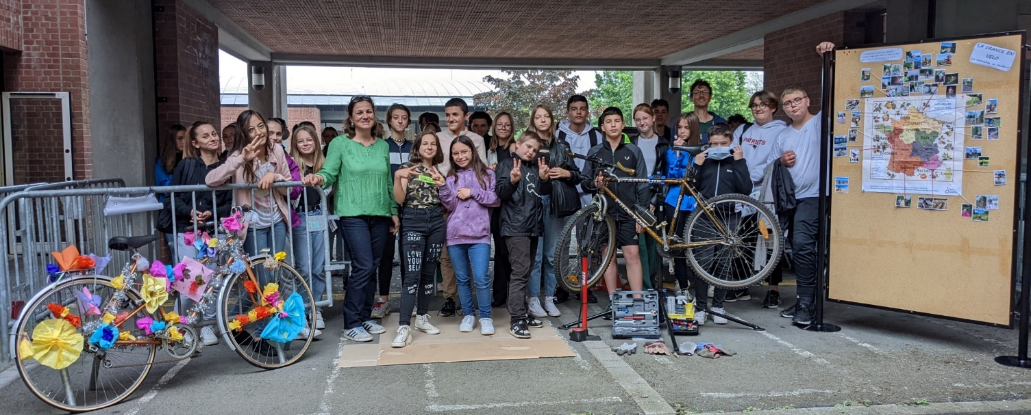

Challenge de
l’écomobilité scolaire
1300 classes participantes en 2022
Prochaine édition : 16 au 20 octobre 2023
Challenge de l’écomobilité des collèges
(et sans doute bientôt des lycées)
60 collèges participants en 2022.
Catégories :
Classes les plus écomobiles
Plus belle progression
Animations (originalité, coup de cœur, ….)
L’occasion de sensibiliser, diagnostiquer, tester de nouvelles solutions (pédibus/vélobus, stationnement, rues scolaires)
Notes:
4

Slide 5

Mission Plans de Déplacements
d’Etablissements Scolaires (PDES)
Accompagnement des référents des collèges
du Nord et du Pas-de-Calais depuis 2020 en lien
avec le Rectorat pour :
Mettre en place un comité de pilotage PDES
Mener un diagnostic mobilité et accessibilité
Rédiger et animer un plan d’actions.
En projet :
élargissement aux lycées et à l’ensemble de la Région Hauts-de-France

Slide 6



Le Savoir Rouler à Vélo… en 4 chiffres!
HEURES D’APPRENTISSAGE
MINIMUM
BLOCS PÉDAGOGIQUES
Bloc 1 : Savoir pédaler
2 à 5H en milieu fermé.
1 adulte pour 12 enfants
Bloc 2 : Savoir circuler
3H en milieu fermé.
1 adulte pour 12 enfants
Bloc 3 : Savoir rouler
3 à 5H en milieu ouvert
1 adulte pour 6 enfants
Séance 1
Séance 2
Séance 3
Séance 4
Séance 5
Evaluation
Génération vélo : prise en charge d’intervenants à hauteur de 50% + formation gratuite d’animateurs-trices -> https://generationvelo.fr
Notes:
Un cycle SRAV s’appuie sur 3 blocs, 10H minimum dispensées en 5 ou 6 séances
Le bloc 3 est l’enjeu du SRAV
Le bloc 3 présente des difficultés de mise en œuvre pour les personnes non professionnelles qui n’auraient pas eu le parcours de formation et de mise en situation adapté (enseignants…) et exige un encadrement conséquent.
Ne remplace pas l’APER (s’articule avec la partie « l’élève rouleur »).
https://www.youtube.com/watch?v=ST9hpTOg6GI

Slide 7
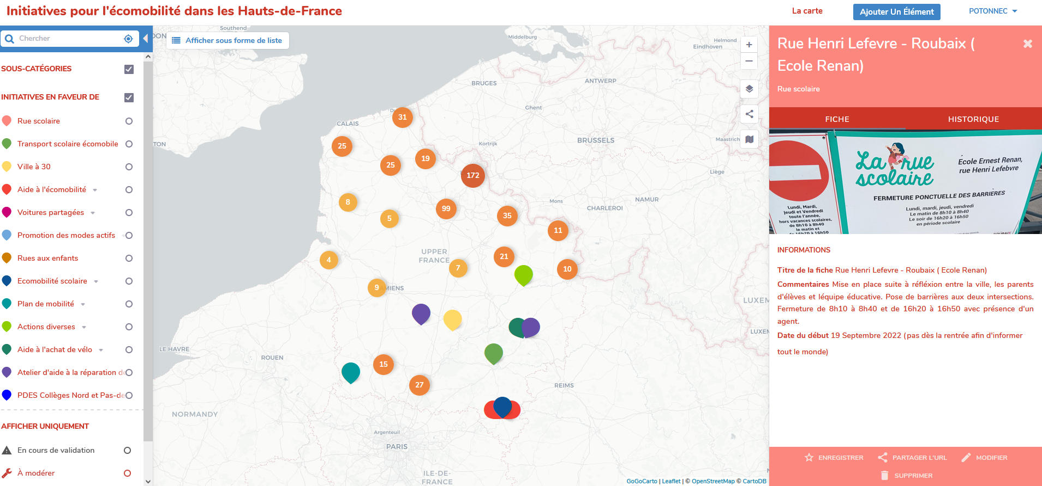
https://crem-initiatives-ecomobilite.gogocarto.fr/map#/carte/@50.10,2.99,8z?cat=all

Slide 8
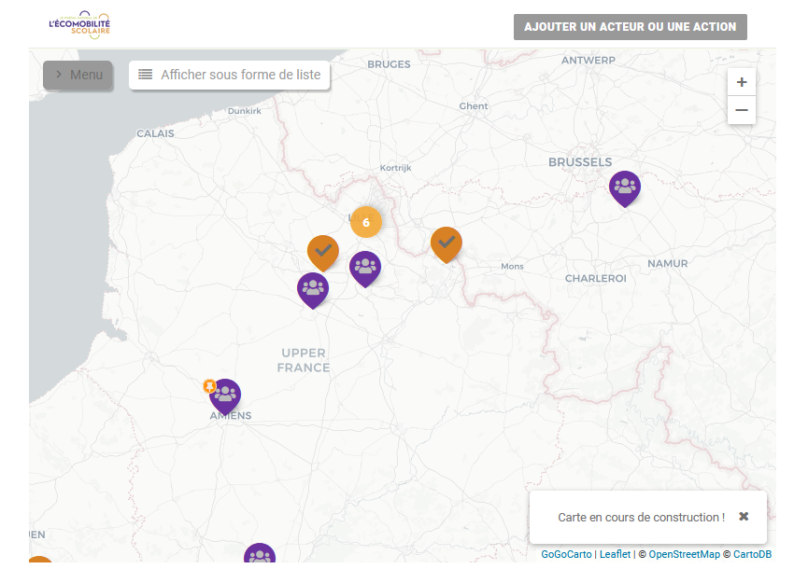

https://mobiscol.org/cartographie/

Slide 9
MERCI POUR VOTRE ATTENTION
Judicaël Potonnec
Judicael.potonnec@ecomobilite.org / 03 20 52 97 58

